Slide 1

UBND PHƯỜNG HƯNG ĐẠO
TRƯỜNG TIỂU HỌC ĐA PHÚC
Môn : Toán
Bài 63: Phép cộng trong phạm vi 100 000(tiết1)
Giáo viên thực hiện: Đào Thị Nhung

Slide 2
12 547 + 23 628 = ?
12 547
23 628
7 cộng 8 bằng 15, viết 5 nhớ 1.
+
4 thêm 1 bằng 5; 5 cộng 2 bằng 7, viết 7.
3
6
1
7
5
5 cộng 6 bằng 11, viết 1 nhớ 1.
2 thêm 1 bằng 3; 3 cộng 3 bằng 6, viết 6
1 cộng 2 bằng 3, viết 3
12 547 + 23 628 = 36 175

Slide 3


Muốn cộng các số có năm chữ số ta làm như sau:
Cộng theo thứ tự từ phải sang trái.
Cộng đơn vị với đơn vị, chục với chục, trăm với trăm, nghìn với nghìn, chục nghìn với chục nghìn.

Slide 4
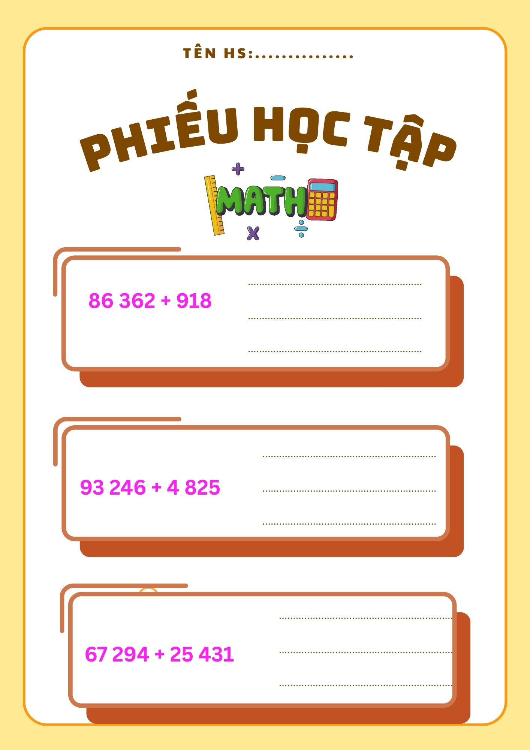
1
Hoàn thành phiếu học tập
Tính

Slide 5



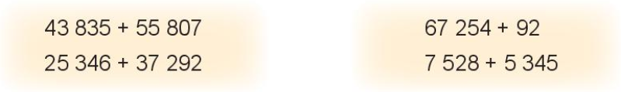
2
Đặt tính rồi tính
Làm vào bảng con

Slide 6
3
Tính nhẩm theo mẫu
Mẫu: 8 000 + 7 000 = ?
Nhẩm 8 nghìn + 7 nghìn = 15 nghìn
8 000 + 7 000 = 15 000
a) 6 000 + 5 000
b) 9 000 + 4 000
c) 7 000 + 9 000

Slide 7
4
Để phục vụ học sinh chuẩn bị vào năm học mới, một cửa hàng đã nhập về 6 500 cuốn sách giáo khoa, 3 860 cuốn sách tham khảo vào 8 500 cuốn vở. Hỏi cửa hàng đó đã nhập về tất cả bao nhiêu cuốn sách và vở?
Bài giải:
Cửa hàng đã nhập về số sách giáo khoa và sách tham khảo là:
6 500 + 3 860 = 10 360 (cuốn)
Cửa hàng đã nhập về số sách và vở là:
10 360 + 8 500 = 18 860 (cuốn)
Đáp số: 18 860 cuốn.

